Slide 1
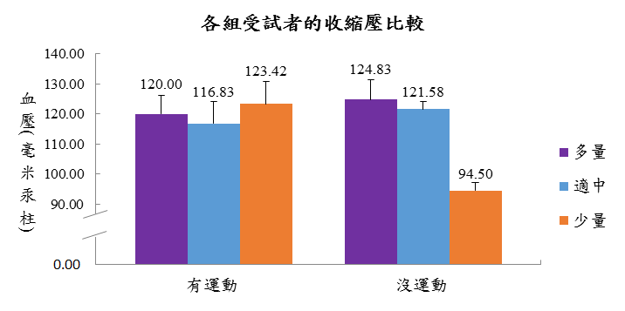
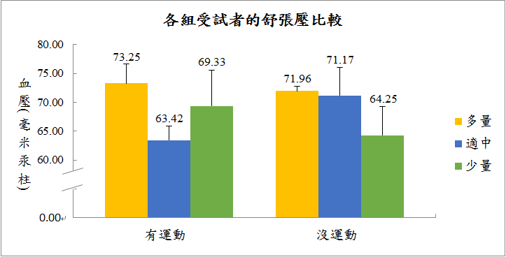
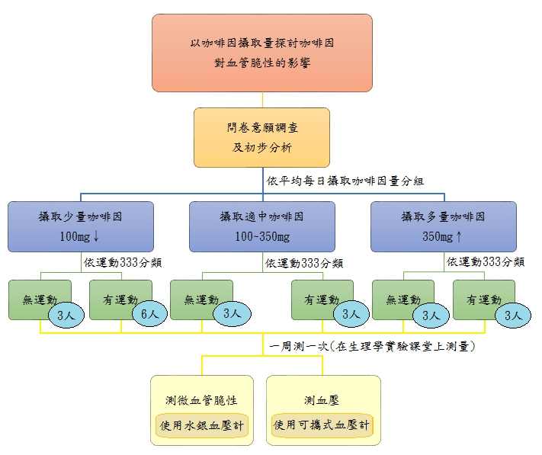
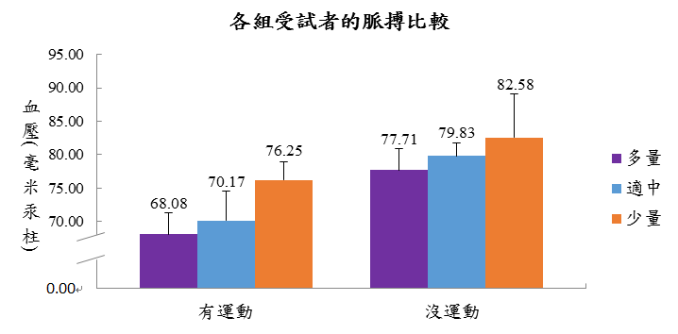
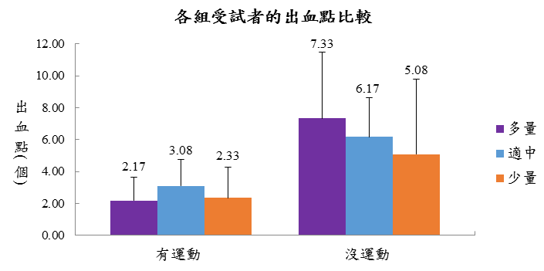
研究背景
以咖啡因攝取量探討咖啡因對血管脆性的影響
不養魚改養人
張議勳 .吳宜真.莊子萱. 呂俊賢. 陳又嘉.施俊任
指導老師 曾嘉儀
中原大學 生物醫學工程學系
摘要
咖啡因廣泛存在於我們的日常飲食中，適量攝取對於精神及心血管皆有益處；當咖啡因攝取量一天高於350毫克，易造成身體不適；因此探討每天咖啡因攝取量是否影響生理數據。經由相關文獻，我們預設咖啡因攝取越多的受試者，其血壓及脈搏高於正常值，而微血管脆性之出血點大於正常值；而長期運動受試者，處在良好的狀態下，血壓及脈搏較低，且微血管脆性為正常；藉由實驗數據得知受試者之生理參數，再與咖啡因攝取量及運動量做交叉比對。藉由實驗的數據整理出咖啡因對於長期攝取多量咖啡因並不規律運動者，其微血管脆性升高且血壓明顯有偏高，但在有運動的受試者反而跟預期不符，其原因推測受試者本身的運動量與食用含咖啡因之食物有關連。
實驗結果
咖啡因可以攝取適量，對於精神及心血管皆有益處；但咖啡因攝取量過高，可能會使人身體不適。而規律運動可適度的降低血壓、低密度脂肪蛋白膽固醇，增加高密度脂肪蛋白膽固醇的組成成分，且每天做中等強度運動超過30分鐘，可降低心血管疾病發生的機率。除了影響血壓外，還會影響血膽固醇，觀測每天攝取的咖啡因量會提升血膽固醇的濃度，其濃度的提升會間接提升了冠狀動脈心臟病的死亡率。所以我們經由實驗來驗探討長期攝取咖啡因的多寡，是否影響微血管脆性及造成血壓值與脈搏的變化。
實驗流程
討論
實驗結果得知咖啡因對於血壓的影響關係不大，反而跟有無運動較相關。咖啡因攝取量與脈搏成反比，攝取越多反而越少，故此實驗結果非預期結果。而在出血點的數據顯示有運動的受試者中，其預期結果不符合，其因為受試者本身的運動量多寡及運動種類不同有關；在沒運動的受試者中，對於咖啡因的攝取量越多其出血點點數越高，這與預期結果較相符。

